Slide 1
শু
ভে
চ্ছা
স্বাগ
ত
ম

Slide 2
শিক্ষক পরিচিতি
সাইয়ুম ফারহানা
প্রধান শিক্ষক
যাত্রাপুর সরকারি প্রাথমিক বিদ্যালয়
হরিরামপুর,মানিকগঞ্জ

Slide 3
পাঠ পরিচিতি
শ্রেনিঃ চতুর্থ
বিষয়ঃ বিজ্ঞান
পাঠঃ 13,জনসংখ্যা ও প্রাকৃতিক পরিবেশ
পাঠ্যাংশঃ জনসংখ্যা, খাদ্য ও বাসস্থানের মধ্যকার সম্পর্ক।

Slide 4
শিখনফলঃ
এই পাঠ শেষে শিক্ষার্থীরা -
ক্রমবর্ধমান জনসংখ্যার সাথে খাদ্য ও বাসস্থানের সম্পর্ক কী –তা বলতে পারবে।
প্রাকৃতিক সম্পদের উপর জনসংখ্যা বৃদ্ধির প্রভাব সম্পর্কে বলতে পারবে।

Slide 5
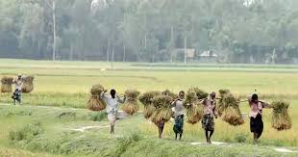
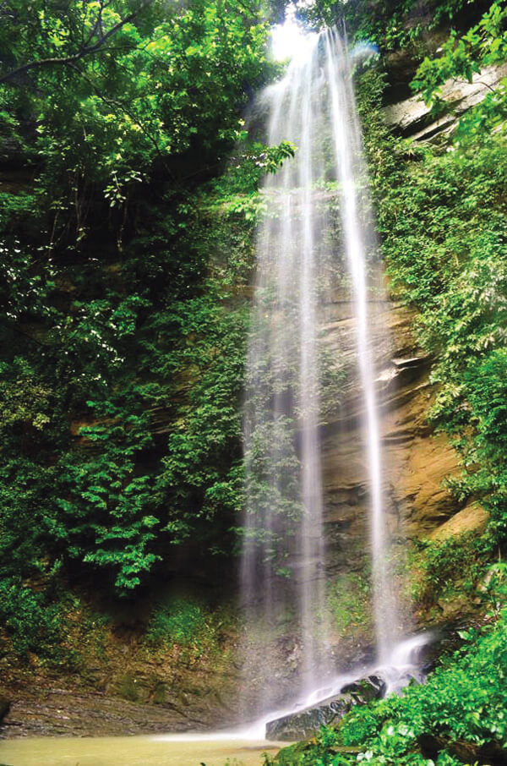
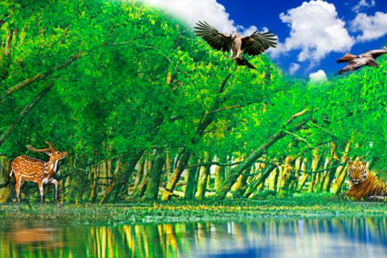
প্রাকৃতিক পরিবেশ

Slide 6
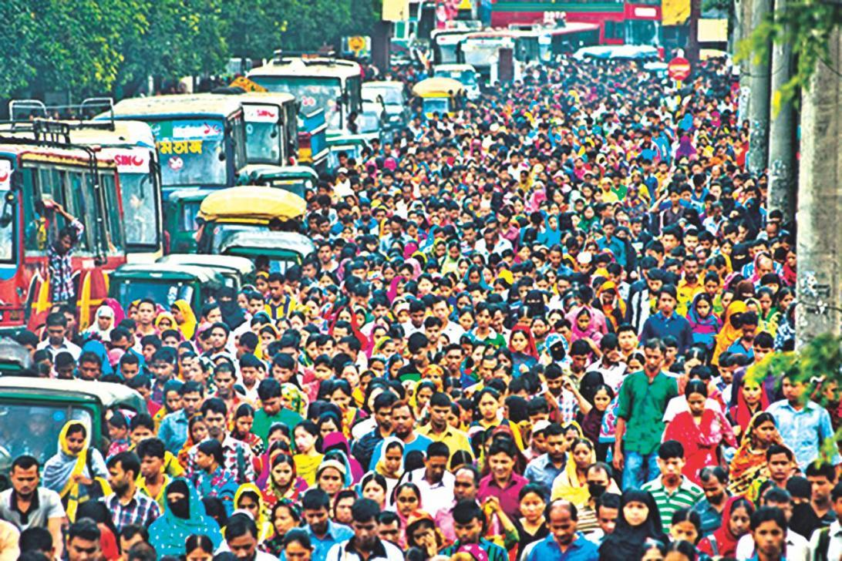
বাংলাদেশের জনসংখ্যা

Slide 7
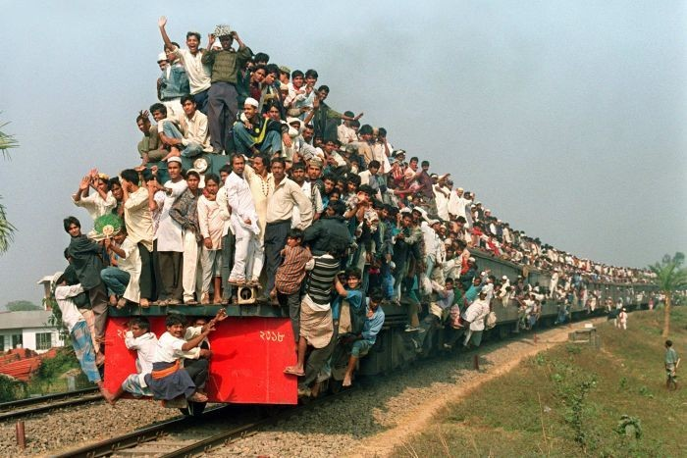

Slide 8
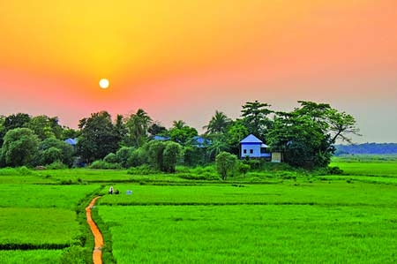
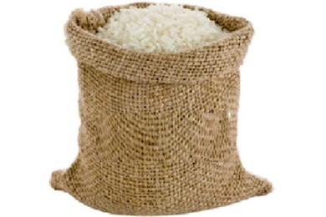
নিচের ছকের মতো খাতায় একটি ছক তৈরি করঃ
 | ১)কতটুকু চাল প্রয়োজন? | ২)কতটুকু জায়গা প্রয়োজন?
জনসংখ্যা
১ | ১২০ কেজি | ১০ বর্গমিটার
১০
১০০
১০০০
১০০০০

Slide 9
একজন লোকের এক বছরে প্রায় ১২০ কেজি চাল প্রয়োজন। যদি লোকসংখ্যা বেড়ে যথাক্রমে ১০, ১০০, ১০০০ এবং ১০০০0হয় তবে কতটুকু চাল প্রয়োজন হবে? হিসাব করে ১ম কলামের খালি ঘরগুলো পূরণ কর।
একজন লোকের ১০ বর্গমিটার জায়গা প্রয়োজন। যদি লোকসংখ্যা বেড়ে যথাক্রমে ১০, ১০০, ১০০০ এবং ১০০০0হয় তবে প্রয়োজনীয় জায়গার পরিমাণ কত হবে? হিসাব করে ২য় কলামের খালি ঘরগুলো পূরণ কর।

Slide 10
জনসংখ্যা | ১) কতটুকু চাল প্রয়োজন? | ২) কতটুকু জায়গা প্রয়োজন?
১ | ১২০ কেজি | ১০ বর্গমিটার
১০ | ১২০০ কেজি | ১০০ বর্গমিটার
১০০ | ১২,০০০ কেজি | ১,০০০ বর্গমিটার
১০০০ | ১,২০,০০০ কেজি | ১০,০০০ বর্গমিটার
১০০০০ | ১২,০০,০০০ কেজি | ১,০০,০০০ বর্গমিটার
উপরের ছক অনুযায়ী আমরা দেখতে পাই, লোকসংখ্যার সাথে জায়গা এবং খাদ্যের একটি সম্পর্ক রয়েছে। অধিক লোকসংখ্যার জন্য অধিক খাদ্য ও জায়গার প্রয়োজন।

Slide 11
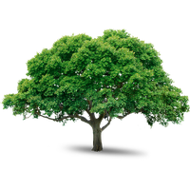
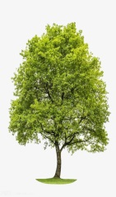
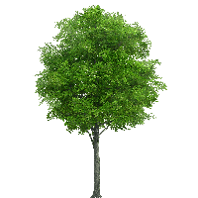
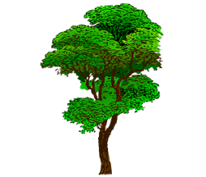
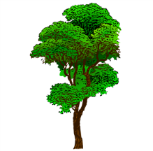
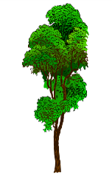
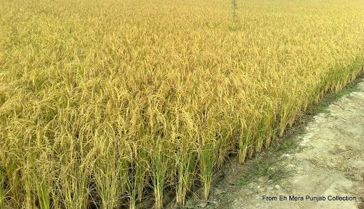
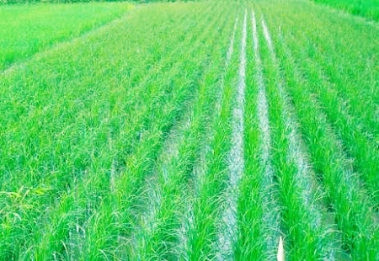
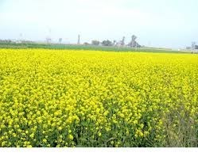
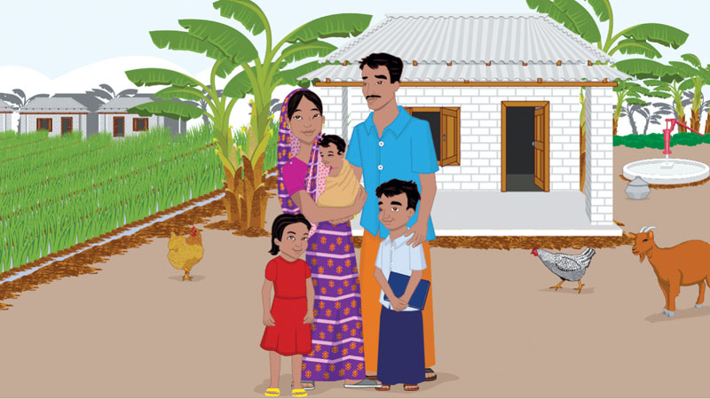

Slide 12
অধিক জনসংখ্যার জন্য অধিক খাবার ও জায়গার প্রয়োজন

Slide 13
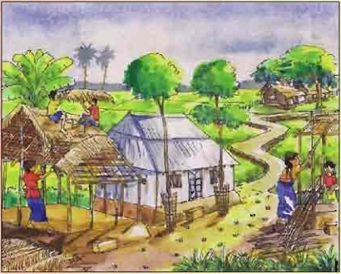
মানুষ কীভাবে পরিবেশের ক্ষতি করছে?

Slide 14
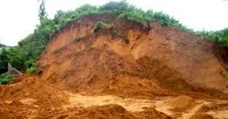
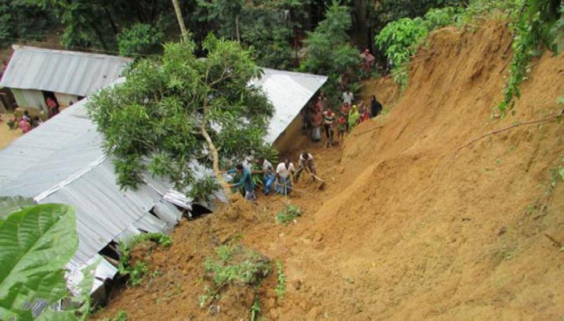
ভূমিক্ষয়
ভূমিধস

Slide 15
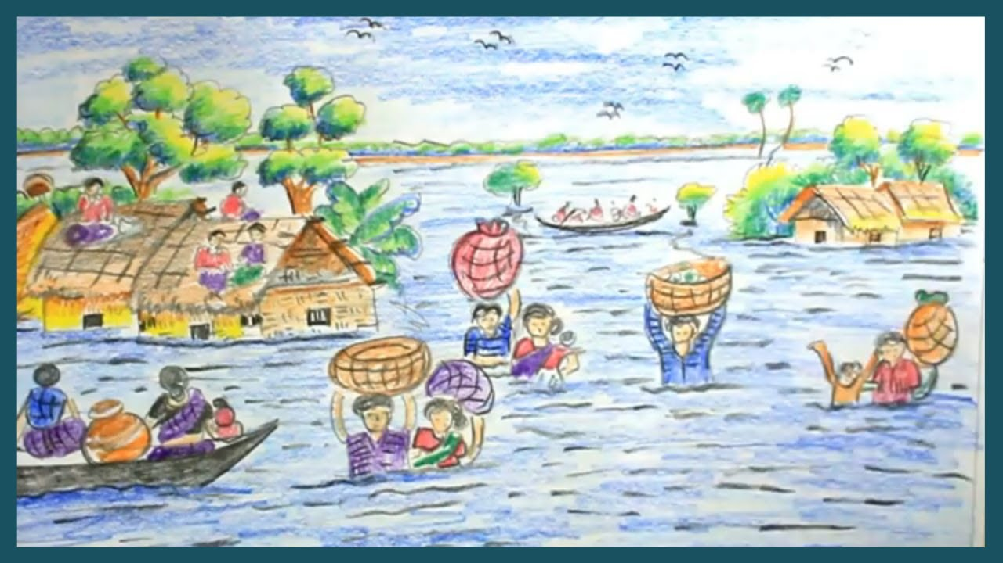
বন্যা

Slide 16
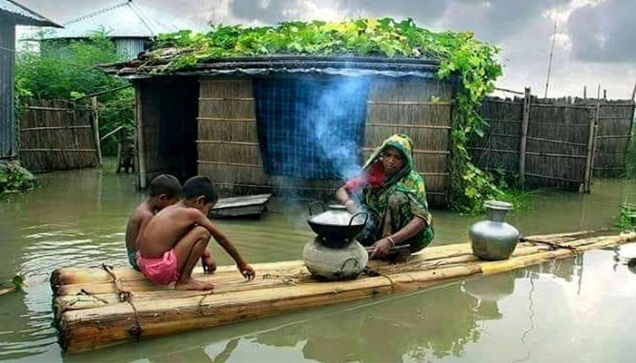
বন্যা

Slide 17
মূল্যায়ন
বর্ধিত জনসংখ্যার জন্য অধিক ---- ও জায়গার প্রয়োজন।
অধিক প্রাকৃতিক সম্পদের জন্য মানুষ প্রাকৃতিক ---------- ধবংস ও পরিবর্তন করছে।
মানুষ কীভাবে বনভূমি ধবংস করছে?
বাড়তি জনসংখ্যা প্রাকৃতিক সম্পদের উপর কী প্রভাব ফেলছে?

Slide 18
ধন্যবাদ

